Slide 1
Computationeel denken hoorcollege 2
Vincent Naessens

Slide 2


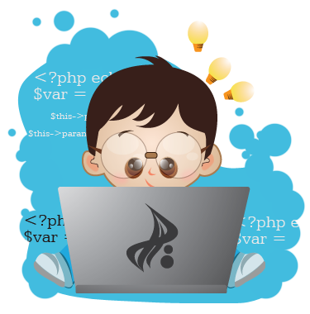
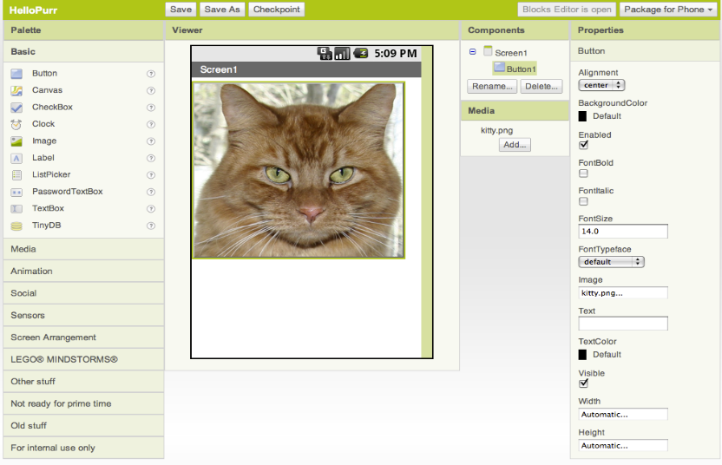
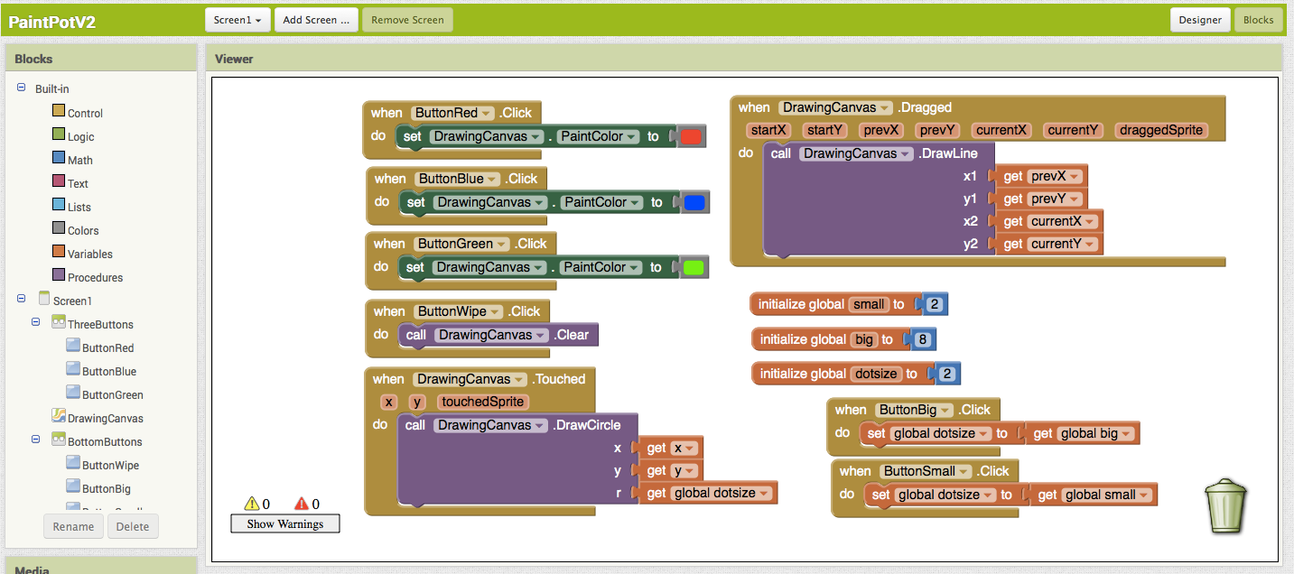
AppInventor::twee views
Designer view
Block view
GUI = Graphical User Interface
De code achter ‘de knoppen’

Slide 3
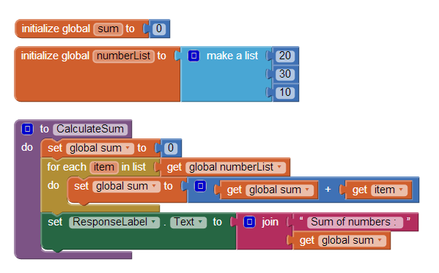
AppInventor::Block view
Math → wiskundige berekeningen (optelling, deling…)
Variables → opslag van gegevens in het geheugen
Control → controlestructuren (if … then … else …)
Logic → vergelijkingstesten ( <, >, ==, …)

Slide 4
AppInventor::Block view
Math → wiskundige berekeningen (optelling, deling…)
Variables → opslag van gegevens in het geheugen
Control → controlestructuren (if … then … else …)
Logic → vergelijkingstesten ( <, >, ==, …)

Slide 5

Decision blocks

Slide 6


decision
blocks
repitition
blocks

Slide 7
Decision blocks
Verschillende types
String → “Jules” “Ik ben hier” “Joske” “Nerd”
Number → [1] [245] [45.3432] [47]
Boolean → true false
Beslissingen nemen
true en false zijn Boolean waarden
Deze waarden worden gebruikt bij het maken van beslissingen

Slide 8
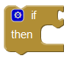
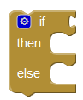
Decision blocks
if then blok
if then else blok
als dit true is
voer dan de instructies uit die hier staan
als dit true is
voer dan de instructies uit die hier staan
In het andere geval, voer de instructies uit die hier staan

Slide 9
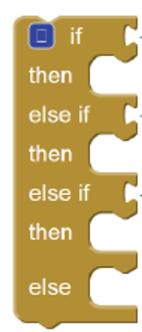
Decision blocks
if then else if blok
als dit true is
voer dan de instructies uit die hier staan
in het andere geval, als dit true is
voer dan de instructies uit die hier staan
in het andere geval, als dit true is
voer dan de instructies uit die hier staan
in het andere geval, voer de instructies uit die hier staan

Slide 10






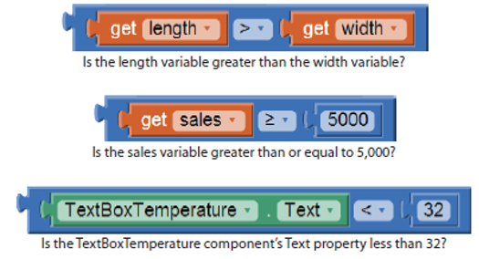
Relational operators
Een relationele operator vergelijkt twee waarden, en geeft als resultaat een Boolean (true of false) terug.
7 = 6 → false
3 + 5 < 10 → true
7 – 4 > 8 → false

Slide 11
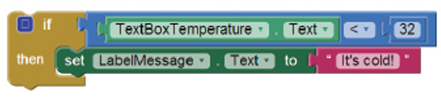
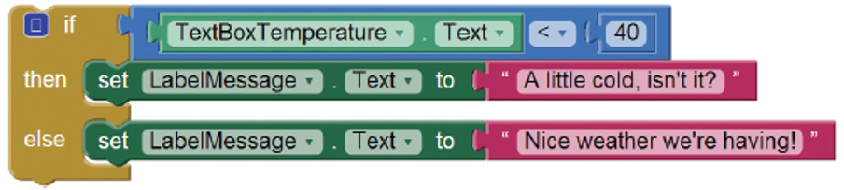
Decision blocks

Slide 12
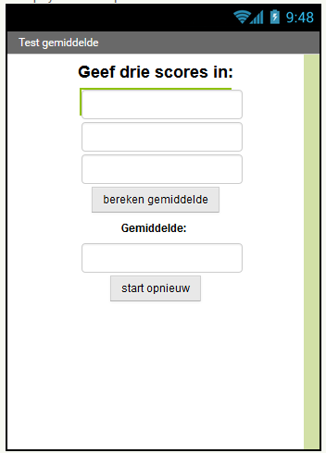
Average App
Bij deze app geeft de gebruiker 3 getallen in. Bij het indrukken van de knop wordt het gemiddelde van de 3 getallen berekend, en in de onderste TextBox geplaatst. Als het gemiddeld hoger is dan 95, dan wordt “Mooi gedaan” teruggegeven aan de gebruiker in het bovenste label. Bij het indrukken van de onderste knop worden alle velden opnieuw geïnitialiseerd.

Slide 13
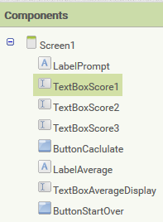
Average App

Slide 14
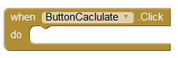

Average App
STAP 1: maak een locale variabele gemiddelde aan
STAP 2: bereken het gemiddelde
STAP 3: plaats het gemiddelde in de juiste TextBox
STAP 4: print Mooi gedaan! af indien gemiddelde > 95

Slide 15
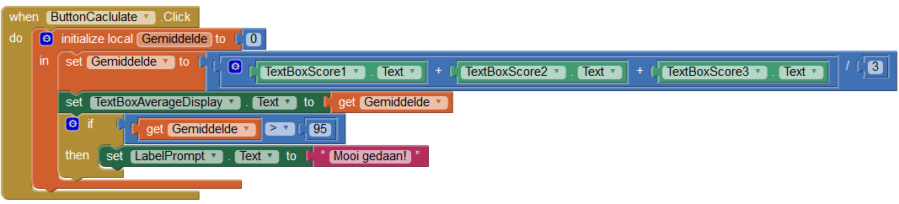
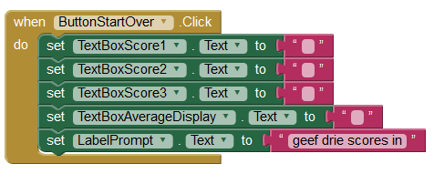
Average App
Notes:
Wanneer op calc gedrukt wordt wordt gemiddelde op 0 gezet. Daarna wordt gemiddlde vervangenn door de text in box 123 te delen door 3. het label wordt ‘gemiddelde’. Nadien if groter dan 95 -> mooi gedaan

Slide 16
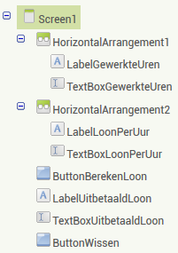
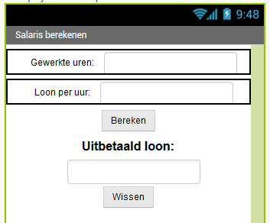
Salary App
Een werknemer kan zijn gewerkte uren ingeven, en ook het bedrag per uur dat hij betaald wordt. Het berekenen van het loon hangt af van het aantal gewerkte uren. Indien een werknemer meer dan 40 uren werkt, dan worden de meer gewerkte uren aan een tarief van 1.5 uitgekeerd.

Slide 17
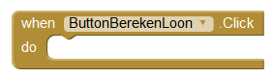

Salary App
STAP 1: Initialiseer een variabele Loon
STAP 2: Bereken het Loon
STAP 3: plaats het Loon in de TextBox
Aantal gewerkte uren > 40
STAP 2.1: bereken het Basisloon
STAP 2.2: bereken de Overuren
STAP 2.3: bereken het LoonOveruren
STAP 2.4: bereken het totale Loon
STAP 2.1: bereken het Loon

Slide 18
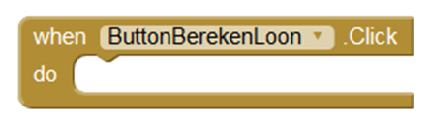
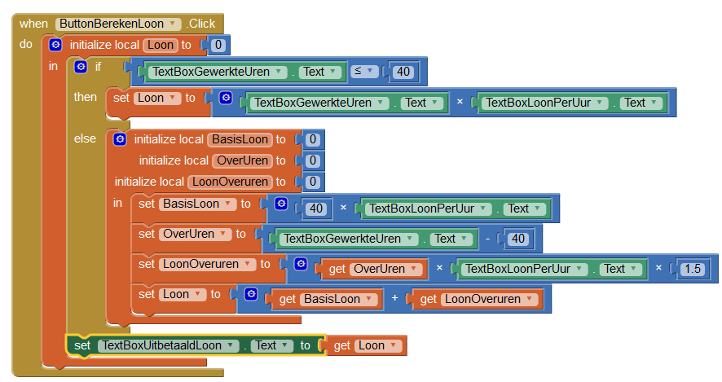
Salary App

Slide 19
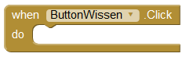
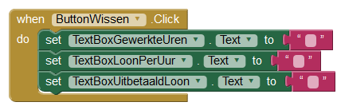
Salary App

Slide 20

Repetition blocks

Slide 21
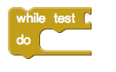
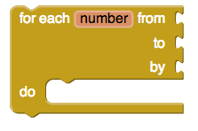
Repetition blocks
while test lus
for each lus
zolang dit true is
voer dan de instructies uit die hier staan
X →startwaarde
Y →eindwaarde
X
voor elke waarde van number van X tot Y
Y
Z
waarbij number telkens met Z wordt verhoogd
voer dan de instructies uit die hier staan

Slide 22
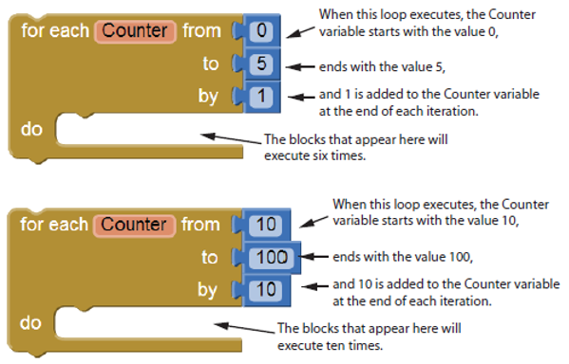
Repetition blocks

Slide 23

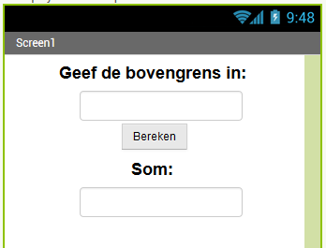
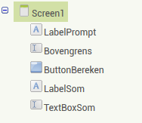
Sum Numbers App
Bereken de som van een aantal getallen.

Slide 24
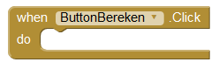
Sum Numbers App
STAP 1: initialiseer de variabele Totaal
STAP 2: initialiseer de For Each lus
STAP 3: implementeer wat uitgevoerd wordt binnen de lus
STAP 4: kopieer het Totaal in de TextBox

Slide 25
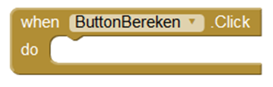
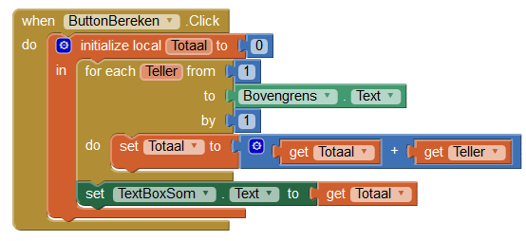
Sum Numbers App

Slide 26
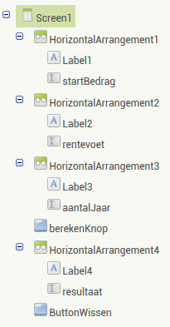
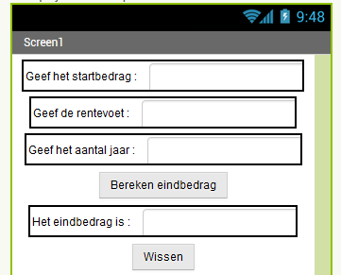
Intrest App
Ontwikkel een app die de af te halen Balans berekent van een startBedrag dat gedurende een aantalJaar op de bank staat tegen een bepaalde rentevoet.

Slide 27
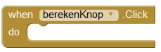

Intrest App
STAP 1: initialiseer het EindBedrag
STAP 2: initialiseer de Factor
STAP 3: verhoog het EindBedrag gedurende elk jaar
STAP 4: kopieer het EindBedrag naar de TextBox

Slide 28
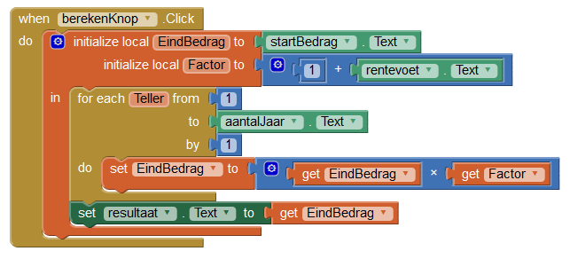
Intrest App

Slide 29

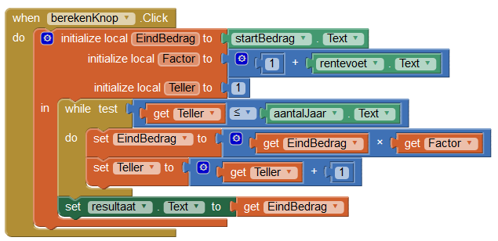
Intrest App

Slide 30
Repetition blocks
while test lus
Een while lus heeft twee delen:
[TEST] Een Boolean expressie die getest wordt.
[DO] Een verzameling instructies die wordt uitgevoerd zolang de Boolean expressie true is.
zolang dit true is
voer dan de instructies uit die hier staan

Slide 31

Repetition blocks
while test lus
De [test] socket
Als true dan wordt de [do] socket uitgevoerd.
Als false dan eindigt de lus.
De [do] socket
Het aantal keer dat deze wordt uitgevoerd hangt af van de [test]
Soms wordt de [do] socket nooit uitgevoerd
Infinite loops!!!
Lussen moeten op een bepaald moment eindigen
In het andere geval kan het programma vastlopen

Slide 32
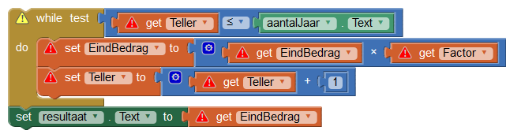


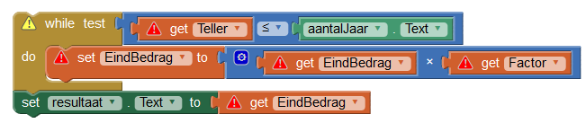
Repetition Blocks

Slide 33
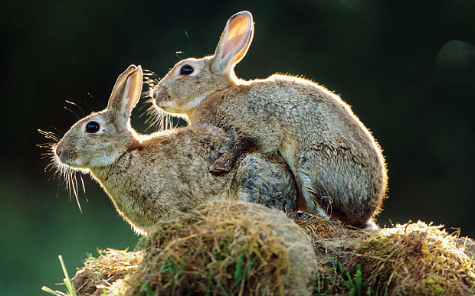
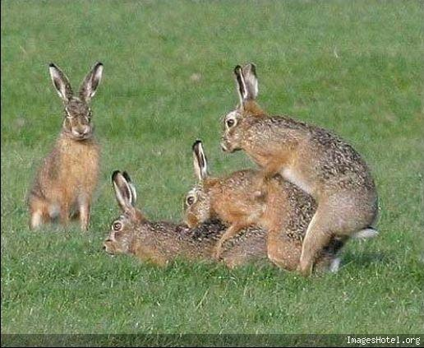
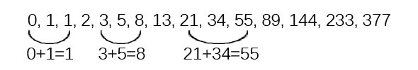
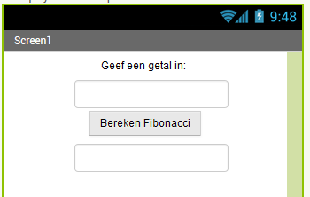
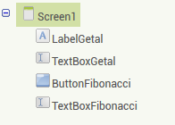
Fibonacci App

Slide 34
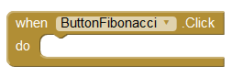
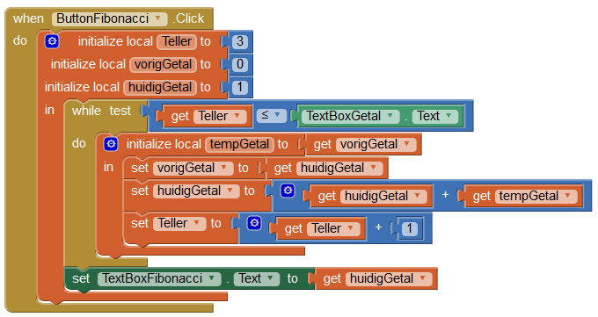
Fibonacci App
Notes:
Som van de twee vorige startend bij nul.
Veelvoorkomende fout:
Get good

Slide 35
Apps of the day

Slide 36
App(s) of the day
App 1: ontwikkel een programma dat de BMI (body mass index) berekent van een persoon. De gebruiker geeft zijn lengte (in meter) en zijn gewicht (in kg). Het BMI wordt als volgt berekend: BMI = gewicht/(lengte x lengte). Voeg een melding toe van de categorie waartoe de persoon behoort:
App 2: Ontwikkel een app die een testscore leest, en vervolgens de graad toont. De volgend graadschaal wordt gebruikt:
BMI index | Categorie
< 18.5 | Ondergewicht
18.5 – 25.0 | Gezond gewicht
25.0 – 30.0 | Overgewicht
> 30 | Obesitas
Test score | Graad
< 60 | F
60 – 69 | D
70 – 79 | C
80 – 89 | B
90 of meer | A

